Slide 1
React好客租房项目Day10

Slide 2

目
我的页面模块
登录访问控制
我的收藏模块
Contents

Slide 3
目
我的页面模块
登录访问控制
我的收藏模块
Contents

Slide 4


1.1 我的页面模块
我的页面-页面结构和样式
掌握程度：应用
要点提示
05：41
介绍了页面结构和样式
Grid 组件是什么效果？
如何取消掉Grid组件的分割线
视
总

Slide 5

1.1.1 我的页面-页面结构和样式
课堂问答
知识总结
对应的结构样式可以直接拿过来用，我们最主要要实现里面的代码逻辑，文件在 pages/Profile/index
Grid 组件是 九宫格的效果
通过Grid组件属性 hasLine={false} 代表不需要设置分割线
视
总

Slide 6
1.2 我的页面模块
我的页面-功能分析
掌握程度：理解
要点提示
04：57
通过什么来判断用户是否登录了？
视
总

Slide 7
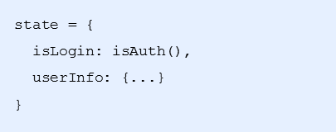
1.2.1 我的页面-功能分析
课堂问答
知识总结
判断是否登录（本地缓存中是否有token信息，直接调用isAuth() 方法即可，这里在utils/auth.js文件中已经封装好了）
如果登录了，就发送请求获取个人资料，并且在页面中展示个人资料
如果没有登录，则不获取个人资料，只在页面中展示未登录信息
在页面中展示登录或未登录信息，就要通过state变化来体现，因此，需要一个标示是否登录的状态
视
总

Slide 8
1.3 我的页面模块
我的页面-功能实现
掌握程度：应用
要点提示
14：36
如何判断用户是否是登录状态
如果登录了，请求接口，获取用户信息
视
总
练

Slide 9
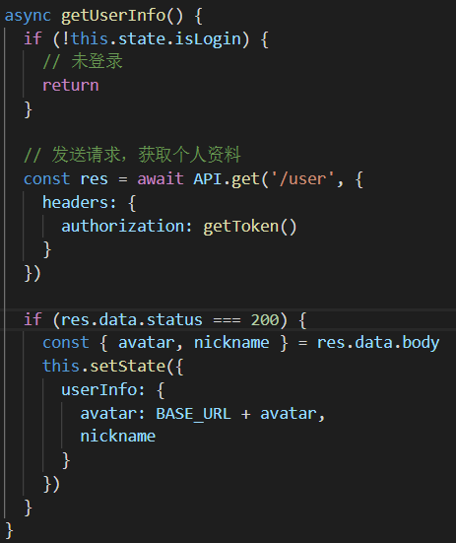
1.3.1 我的页面-功能实现
知识总结
课堂问答
在state中添加两个状态：isLogin（是否登录）和userInfo（用户信息）
从utils中导入isAuth（登录状态）、getToken（获取token）
创建方法getUserInfo，用户来获取个人资料
在方法中，通过isLogin判断用户是否登录
如果没有登录，则不发送请求，渲染未登录信息
如果已登录，就根据接口发送请求，获取用户个人资料
渲染个人资料数据
视
总
练

Slide 10


1.3.2 我的页面-功能实现
10分钟
动动手，自己来实现我的页面吧！
练习
在state中添加两个状态：isLogin（是否登录）和userInfo（用户信息）
从utils中导入isAuth（登录状态）、getToken（获取token）
创建方法getUserInfo，用户来获取个人资料，在componentDidMount方法中调用
在方法中，通过isLogin判断用户是否登录
如果没有登录，则不发送请求，渲染未登录信息，直接return 就好
如果已登录，就根据接口发送请求，获取用户个人资料
渲染个人资料数据
视
总
提示
练

Slide 11
1.4 我的页面模块
我的页面-退出功能
掌握程度：应用
要点提示
11：07
退出功能是否需要发请求给服务器？
退出后是否需要把本地token进行清除？
这里用到的提示框是哪个组件？
视
总
练

Slide 12
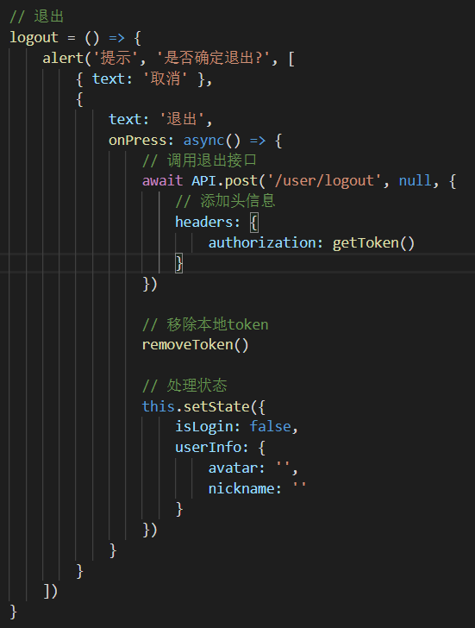
1.4.1 我的页面-退出功能
课堂问答
知识总结
点击退出按钮，弹出对话框，提示是否确定退出
给退出按钮绑定点击事件，创建方法logout作为事件处理函数
导入Modal对话框组件（弹出模态框）
修改对话框的文字提示
在退出按钮的事件处理程序中，先调用退出接口（让服务器端退出），再移除本地token（本地退出）
把登录状态isLogin设置为false
清空用户状态对象
视
总
练

Slide 13

1.4.2 我的页面-退出功能
10分钟
动动手，自己来实现退出功能吧！
练习
给退出按钮绑定点击事件，创建方法logout作为事件处理函数
导入Modal对话框组件（弹出模态框）
在方法中，拷贝Modal组件文件高中确认对话框的示例代码
const alert = Modal.alert
alert('Delete', 'Are you sure?', [
{ text: 'Cancel',onPress: () => console.log('cancel) },
{ text: 'Ok', onPress: () => console.log('ok')}
])
修改对话框的文字提示
在退出按钮的事件处理程序中，先调用退出接口（让服务器端退出），再移除本地token
把登录状态isLogin设置为false
清空用户状态对象
视
提示
总
练

Slide 14
目
我的页面模块
登录访问控制
我的收藏模块
Contents

Slide 15
2.1 登录访问控制
登录访问控制-概述
掌握程度：了解
要点提示
05：12
两种类型功能
两种类型页面
视
总

Slide 16
2.1.1 登录访问控制-概述
课堂问答
知识总结
项目中的两种类型的功能和两种类型的页面：
两种功能：
- 登录后才能进行操作（比如：获取个人资料）
- 不需要登录就可以操作（比如：获取房屋列表）
两种页面：
- 需要登录才能访问（比如：发布房源页）
- 不需要登录即可访问（比如：首页）
对于需要登录才能操作的功能使用 axios 拦截器 进行处理（比如：统一添加请求头 authorization等）
对于需要登录才能访问的页面使用 路由控制
视
总

Slide 17
2.2 登录访问控制
登录访问控制-使用axios拦截器统一处理token
掌握程度：应用
要点提示
16：34
API.interceptors.request.user() 请求拦截器
API.interceptors.response.use() 响应拦截器
注意：代码执行过程
视
总
练

Slide 18
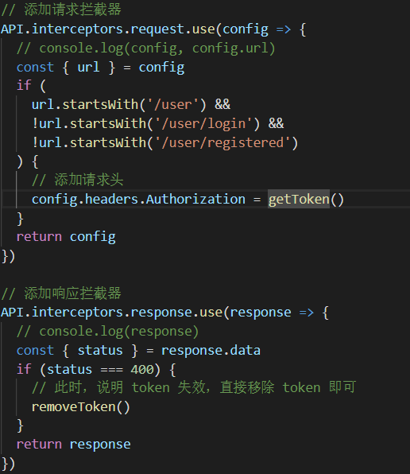
2.2.1 使用axios拦截器统一处理token
课堂问答
知识总结
在真实开发中，公司可能会针对项目来设定不同的请求头，所以当碰到这种需求的时候，我们就可以通过axios的请求拦截器去做处理
axios的响应拦截器，公司项目一般会把共性的状态码的判断逻辑放在这里，例如：404，500等异常状态码
在api.js 中，添加请求拦截器 (API.interceptors.request.user())
获取到当前请求的接口路径（url）
判断接口路径，是否是以/user 开头，并且不是登录或注册接口（只给需要的接口添加请求头）
如果是，就添加请求头Authorization
添加响应拦截器 (API.interceptors.response.use())
判断返回值中的状态码
如果是400，标示token超时或异常，直接移除token
请求拦截器： 我们的代码中发送请求 -> 请求拦截器 -> 请求到服务器
响应拦截器： 服务器返回 -> 响应拦截器 -> 我们的代码
视
总
练

Slide 19
2.2.2 使用axios拦截器统一处理token
10分钟
动动手，自己来实现退出功能吧！
练习
在api.js 中，添加请求拦截器 (API.interceptors.request.user())
获取到当前请求的接口路径（url）
判断接口路径，是否是以/user 开头，并且不是登录或注册接口（只给需要的接口添加请求头）
如果是，就添加请求头Authorization
添加响应拦截器 (API.interceptors.response.use())
判断返回值中的状态码
如果是400，标示token超时或异常，直接移除token
视
提示
总
练

Slide 20
2.3 登录访问控制
登录访问控制-分析AuthRoute鉴权路由组件
掌握程度：理解
要点提示
14：31
自己封装这套逻辑，判断是否登陆，如果没有利用Redirect组件来进行重定向到登陆页面
视
总

Slide 21
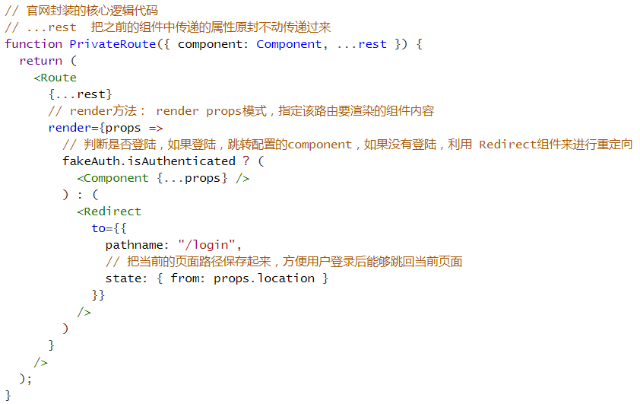
2.3.1 分析AuthRoute鉴权路由组件
课堂问答
知识总结
限制某个页面只能在登陆的情况下访问，但是在React路由中并没有直接提供该组件，需要手动封装，来实现登陆访问控制（类似与Vue路由的导航守卫）
render方法：render props模式，指定该路由要渲染的组件内容
Redirect组件：重定向组件，通过to属性，指定要跳转的路由信息
视
总

Slide 22
React项目第10天-上午复习
上午复习
axios的请求拦截器和响应拦截器如何实现？以及传递的过程是怎样？
鉴权路由组件封装的核心思路？

Slide 23
React项目第10天-上午复习
上午复习
axios的请求拦截器和响应拦截器如何实现？以及传递的过程是怎样？
请求拦截器：API.interceptors.request.user()
响应拦截器：API.interceptors.response.use()
请求拦截器： 我们的代码中发送请求 -> 请求拦截器 -> 请求到服务器
响应拦截器： 服务器返回 -> 响应拦截器 -> 我们的代码
鉴权路由组件封装的核心思路？
封装一个Route组件，在里面判断当前是否是登陆（通过token），如果是登陆，那么不做处理，直接渲染传递过来的Component组件，如果没有登陆，利用Redirect组件来进行重定向到登陆页面，通过传递当前页面，方便后续成功登陆了，能够返回到当前页面

Slide 24
2.4 登录访问控制
登录访问控制-封装AuthRoute鉴权路由组件
掌握程度：应用
要点提示
12：00
借鉴 官网 鉴权路由组件封装思路，封装我们自己的AuthRoute组件
视
总
练

Slide 25
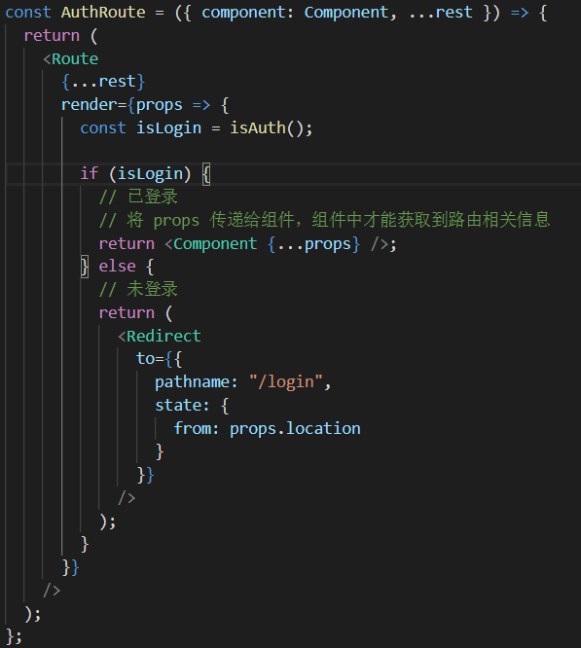
2.4.1 封装AuthRoute鉴权路由组件
课堂问答
知识总结
在components目录中创建AuthRoute/index.js 文件
创建组件AuthRoute并导出
在AuthRoute组件中返回Route组件（在Route基础上做了一层包装，用于实现自定义功能）
给Route组件，添加render方法，指定改组件要渲染的内容（类似与component属性）
在render方法中，调用isAuth() 判断是否登陆
如果登陆了，就渲染当前组件（通过参数component获取到要渲染的组件，需要重命名）
如果没有登陆，就重定向到登陆页面，并且指定登陆成功后腰跳转的页面路径
将AuthRoute组件接收到的props原样传递给Route组件（保证与Route组件使用方式相同）
使用AuthRoute组件配置路由规则，验证是否实现页面的登陆访问控制
视
总
练

Slide 26
2.4.2 封装AuthRoute鉴权路由组件
10分钟
动动手，自己来封装AuthRoute鉴权路由组件吧！
练习
在components目录中创建AuthRoute/index.js 文件
创建组件AuthRoute并导出
在AuthRoute组件中返回Route组件（在Route基础上做了一层包装，用于实现自定义功能）
给Route组件，添加render方法，指定改组件要渲染的内容（类似与component属性）
在render方法中，调用isAuth() 判断是否登陆
如果登陆了，就渲染当前组件（通过参数component获取到要渲染的组件，需要重命名）
如果没有登陆，就重定向到登陆页面，并且指定登陆成功后腰跳转的页面路径
将AuthRoute组件接收到的props原样传递给Route组件（保证与Route组件使用方式相同）
使用AuthRoute组件配置路由规则，验证是否实现页面的登陆访问控制
视
提示
总
练

Slide 27
2.5 登录访问控制
登录访问控制-修改登录成功跳转
掌握程度：应用
要点提示
11：52
在登陆成功后，配合AuthRoute来实现登陆成功跳转
push跟replace的区别
视
总

Slide 28
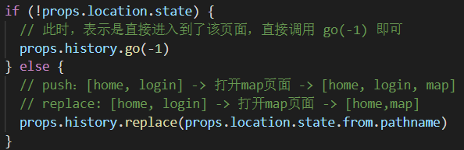
2.5.1 修改登录成功跳转
知识总结
课堂问答
登陆成功后，判断是否需要跳转到用户想要访问的页面（判断props.location.state 是否有值）
如果不需要，则直接调用history.go(-1) 返回上一页
如果需要，就跳转到from.pathname 指定的页面（推荐使用replace方法模式，不是push）
props.history.push：[home, login] -> 打开map页面 -> [home, login, map]
props.history.replace: [home, login] -> 打开map页面 -> [home,map]
视
总

Slide 29
目
我的页面模块
登录访问控制
我的收藏模块
Contents

Slide 30
3.1 我的收藏模块
我的收藏模块-功能分析
掌握程度：理解
要点提示
04：33
检查房源是否收藏
收藏房源
视

Slide 31
3.2 我的收藏模块
检查房源是否收藏
掌握程度：应用
要点提示
12：14
在房源详情页中，先判断用户是否登陆，如果登陆了，调用收藏接口
视
练

Slide 32
3.2.1 检查房源是否收藏
10分钟
动动手，自己来实现这个功能吧！
练习
在state中添加状态，isFavorite（表示是否收藏），默认值是false
创建方法 checkFavorite，在进入房源详情页面时调用该方法
先调用isAuth方法，来判断是否登陆
如果未登录，直接return，不再检查是否收藏
如果已登陆，从路由参数中，获取当前房屋id
使用API调用接口，查询该房源是否收藏
如果返回状态码为200，就更新isFavorite；否则，不做任何处理
视
提示
练

Slide 33
3.3 我的收藏模块
收藏房源-上
掌握程度：应用
要点提示
06：27
收藏房源逻辑处理之前需要判断用户是否登陆，如果没有登陆，提示用户是否去登陆页面
视

Slide 34
3.4 我的收藏模块
收藏房源-下
掌握程度：应用
要点提示
15：51
如果用户登录了，需要判断当前房源是否收藏，如果收藏了，需要调用取消收藏接口，如果没有收藏，添加收藏
视
总
练

Slide 35
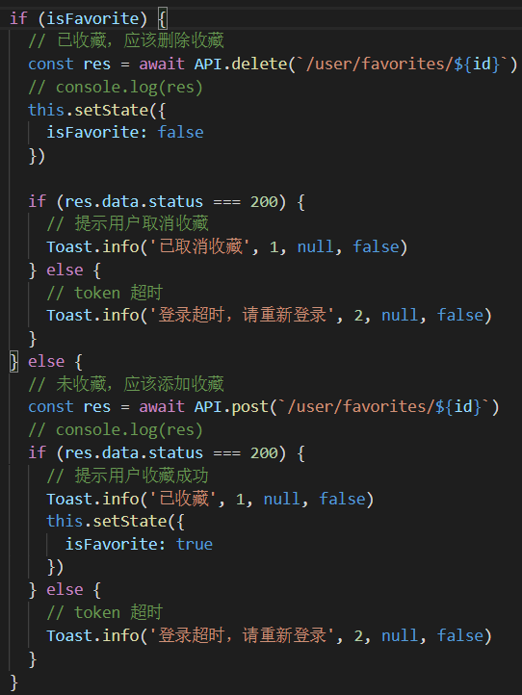
3.4.1 收藏房源
知识总结
课堂问答
根据isFavorite判断，当前房源是否收藏
如果未收藏，就调用添加收藏接口，添加收藏
如果收藏了，就调用删除接口，删除收藏
视
总
练

Slide 36
3.4.2 收藏房源
15分钟
动动手，自己来实现收藏房源吧！
练习
给收藏按钮绑定点击事件，创建方法handleFavorite作为事件处理程序
调用isAuth方法，判断是否登陆
如果未登录，则使用Modal.alert 提示用户是否去登陆
如果点击取消，则不做任何操作
如果点击去登陆，就跳转到登陆页面，同时传递state(登陆后，再回到房源收藏页面)
根据isFavorite判断，当前房源是否收藏
如果未收藏，就调用添加收藏接口，添加收藏
如果收藏了，就调用删除接口，删除收藏
视
提示
总
练

Slide 37
React项目第10天-复习
今日复习
我的页面-根据登陆状态显示不同UI效果
我的页面-退出功能
登陆控制-两种功能处理（利用axios拦截器）
登陆控制-两种页面处理（利用AuthRoute鉴权路由组件）
我的收藏-检测房源是否收藏
我的收藏-收藏房源

Slide 38
我的页面-能够实现判断用户登录状态来显示不同的效果
能够实现退出登录功能
理解访问控制中的两种功能和两种页面
能够说出处理两种功能用什么方式来实现
能够写出 axios请求拦截器与响应拦截器，并且能够说出这两种拦截器分别在什么时候触发，有什么作用
能够说出处理两种页面用什么方式来实现
能够说出AuthRoute 鉴权路由组件实现思路
能够参照官网自己封装AuthRoute 鉴权路由组件
能够实现修改登录成功后的跳转
能够实现检测房源是否收藏
能够实现收藏房源功能
目标
TARGET

Slide 39


